Slide 1
Történelem érettségi 2017-től

Slide 2
Történelem érettségi
Kötelező érettségi tantárgy
Két szinten lehet érettségizni(emelt, közép)
Írásbeli és szóbeli részekből áll.
Az írásbeli részen 100 pont, szóbelin 50 pont szerezhető
Az írásbeli feladatsor mindkét szintén központilag van összeállítva
A szóbeli tételsor emelt szinten központilag van összeállítva, középszinten a szaktanár állítja össze.

Slide 3
A középszintű történelem érettségi

Slide 4
Középszintű történelem írásbeli
100 pont szerezhető
12 tesztjellegű feladat(köztük egy komplex tesztfeladat) (50 pont)
2 szöveges esszé feladat (50 pont)
Egyik esszé rövid, az egyetemes történelemből (100-130 szó-12-16 sor)
A másik esszé hosszú, a magyar történelemből (210-260 szó-26-32 sor)
Mindkettőt két lehetőség közül lehet választani (egyik 1848 előtti, másik az utáni téma)
Az egyik esszének az 1848/49 előtti témához, a másiknak a 1848/49 utáni időszakhoz kell kapcsolódni

Slide 5
Középszintű írásbeli feladatsor pontozása
Teszt feladatok: 50 pont
Rövid esszé: 17 pont
Hosszú esszé: 33 pont
Összesen: 100 pont

Slide 6
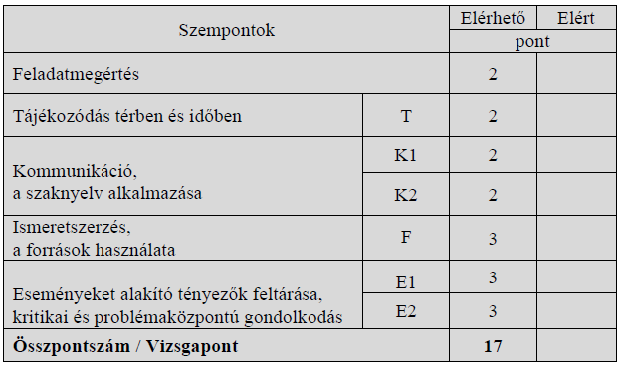
Rövid esszé pontozása-középszinten

Slide 7
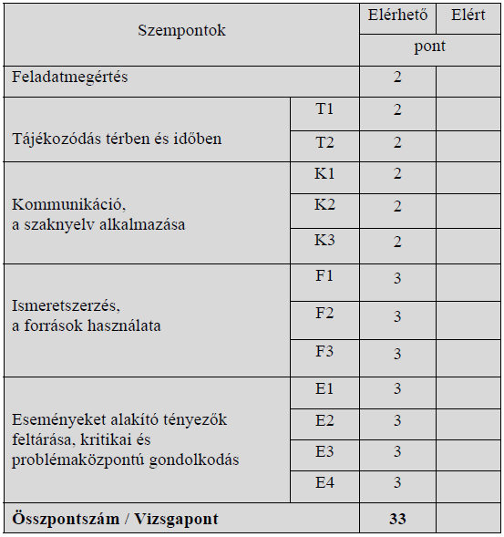
Hosszú esszé pontozása középszinten

Slide 8
Középszintű történelem szóbeli
20-22 tétel, a szaktanár állítja össze
A pontos tételcímeket nem ismerhetik meg a diákok
Történelem atlasz használható
Felelet max. 15 perc
Pontozási szempontok | Szerezhető pontok
A feladat megértése | 4 pont
Tájékozódás térben és időben | 6 pont
Kommunikáció, szaknyelv alkalmazása | 10 pont
Ismeretszerzés, források használata | 12 pont
Eseményeket alakító tényezők feltárása kritikai és problémaközpontú gondolkodás | 18 pont
Összesen: | 50 pont

Slide 9
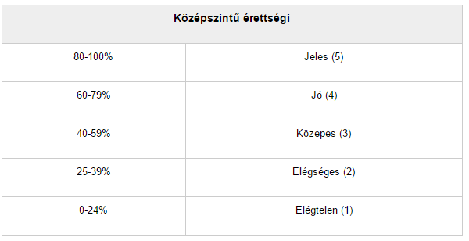
A középszintű érettségi-osztályzatok

Slide 10
Az írásbeli és szóbeli vizsgák közös jellemzői
A feladatok 50 %-a az 1848 utáni időszakra kell hogy vonatkozzanak
A feladatok 60%-nak a magyar történelemhez kell kapcsolódni

Slide 11
Emeltszintű történelem érettségi

Slide 12
Emeltszintű történelem írásbeli
100 pont szerezhető
12 tesztjellegű feladat (50 pont)
3 szöveges esszé feladat (50 pont)
100 perc teszt (nem lehet atlaszt használni),
140 perc esszé írás
Az egyik esszé rövid, az egyetemes történelemből
(110-130 szó-14-18 sor)
A másik esszé hosszú, a magyar történelemből
(240-290 szó-30-36 sor)
A harmadik esszé komplex feladat (több korszakot fog át)
Mindhárom esszét lehetőség közül lehet választani (egyik 1848 előtti, másik az utáni téma, a komplex feladatnál korszakokon átívelő vagy összehasonlító feladat)
Az egyik esszének az 1848/49 előtti témához, a másiknak az 1848/49 utáni időszakhoz kell kapcsolódni

Slide 13
Emelt írásbeli feladatsor pontozása
Teszt feladatok: 50 pont
Rövid esszé: 10 pont
Hosszú esszé: 18 pont
Komplex esszé: 22 pont
Összesen: 100 pont

Slide 14
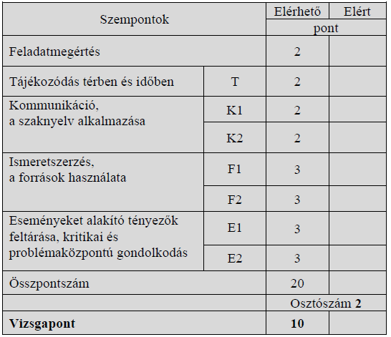
A rövid esszé pontozása emelt szinten

Slide 15
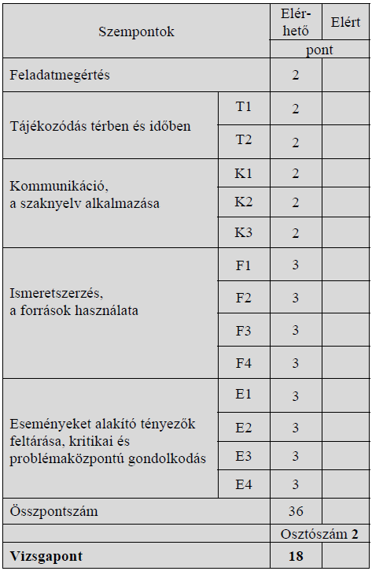
A hosszú esszé pontozása emelt szinten

Slide 16
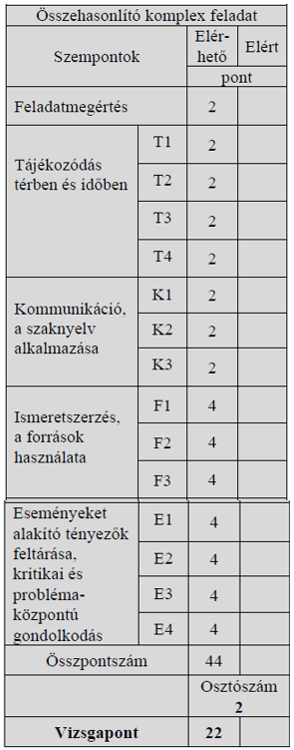
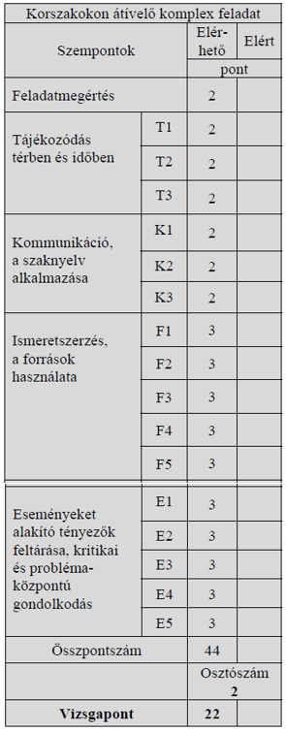
A komplex esszék pontozása

Slide 17
Emeltszintű történelem szóbeli
Központi tételsor (20-22 tétel)
A pontos tételcímeket nem ismerhetik meg a diákok
Történelem atlasz használható
Felelet max. 20perc
Pontozási szempontok | Szerezhető pontok
A feladat megértése | 4 pont
Tájékozódás térben és időben | 6 pont
Kommunikáció, szaknyelv alkalmazása | 10 pont
Ismeretszerzés, források használata | 12 pont
Eseményeket alakító tényezők feltárása kritikai és problémaközpontú gondolkodás | 18 pont
Összesen: | 50 pont

Slide 18
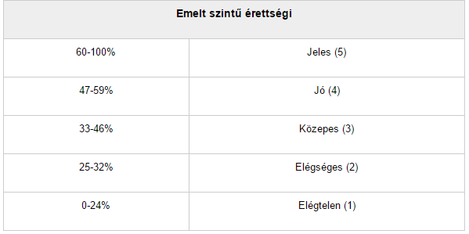
Az emeltszintű érettségi-osztályzatok

Slide 19
Minta feladatsorok elérhetősége
http://ofi.hu/tortenelem-mintafeladatsorok

